Slide 1
教
图
像
处
理
学

Slide 2
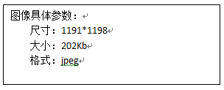
在上传照片过程王老师发现有些学生的照片过大，导致无法上传，请帮助他修改照片，使照片尺寸为一寸，大小在100K以内。图片及具体尺寸如下：

Slide 3
【关键词】
图像文件尺寸、
图像大小

Slide 4
2.1
图像尺寸用长和宽表示，以像素为单位，通常尺寸越大，像素越高，在同一种格式下 存储时占用的空间越大。
1寸是指图片打印出来后的尺寸大小，长宽分别为2.5cm和3.5cm.

Slide 5
（1）借助“裁剪”工具对图像尺寸进行裁剪，使长宽分别符合要求，并通过调整画布大小，在照片四周留白，使打印后的图片美观。
（2）在不改变尺寸的情况下，减小图片大小需对图片进行压缩，可直接将图片存储为压缩比较高的格式，如web格式，或者在进行保存时，选择低质量，即可减小图片像素。

Slide 6
见视频。

Slide 7
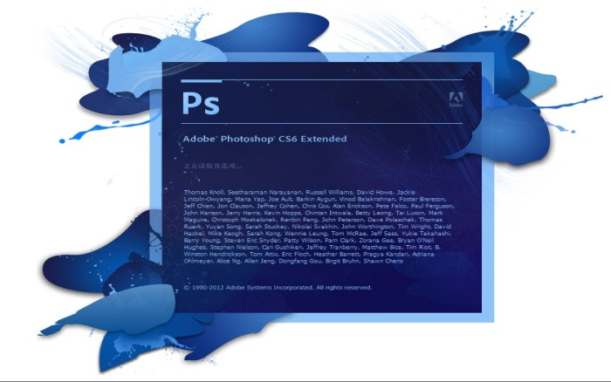
学习元 http://lcell.bnu.edu.cn/
谢谢观看
北京师范大学 http://bnu.edu.cn
北京师范大学教育技术学院 http://set.bnu.edu.cn:8083/index.do

